Slide 1

Profielkeuze economie en bedrijfseconomie
Voorlichting 3H en 3V

Slide 2
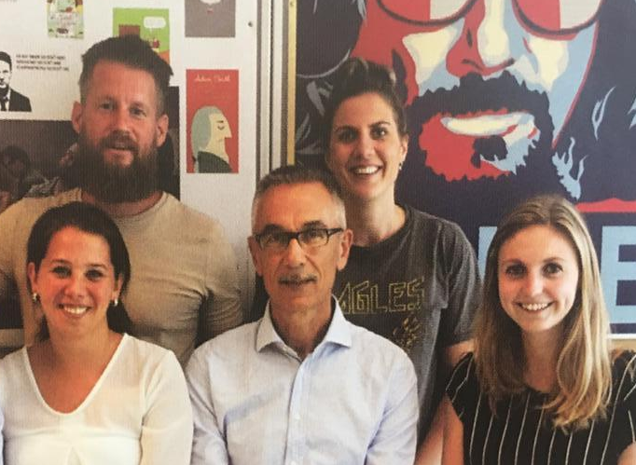
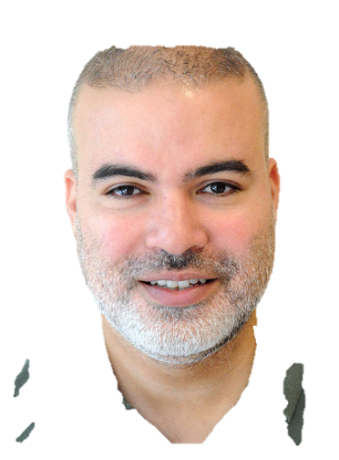

Sectie (bedrijfs)economie

Slide 3


Economische vakken; economie of bedrijfseconomie (of beide)?
Economie klas 3
Economie
bovenbouw
Bedrijfseconomie
bovenbouw
(bedrijfseconomie, ondernemerschap en financiële zelfredzaamheid)

Slide 4
Economie
  Schaarste & ruil
  Markt
  Ruilen over de tijd
  Samenwerken & onderhandelen
  Risico & informatie
  Welvaart & groei
  Goede tijden, slechte tijden

Slide 5




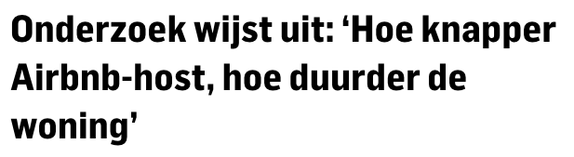

Schaarste en ruil

Slide 6
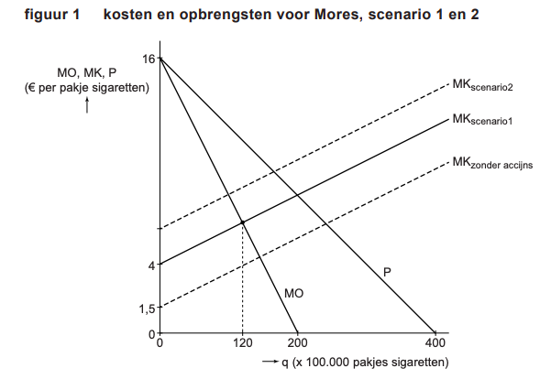
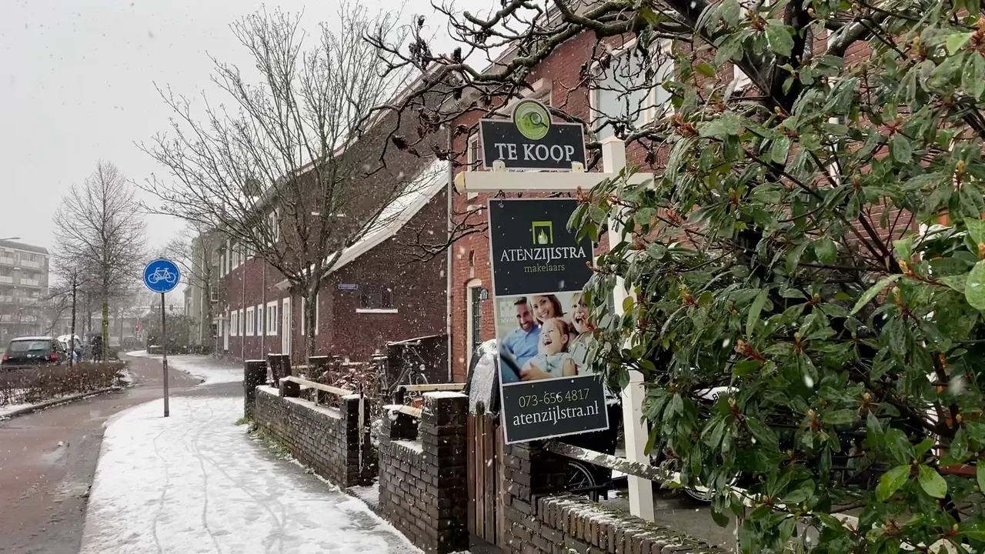


Markt

Slide 7
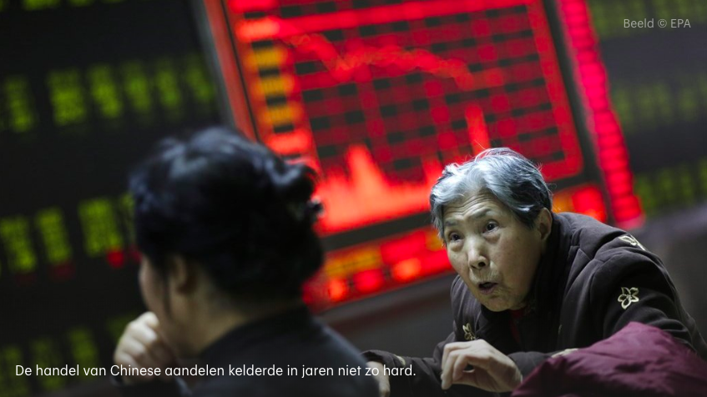



Ruilen over de tijd
Ook bij Rabobank moeten miljonairs gaan betalen voor hun spaargeld

Slide 8
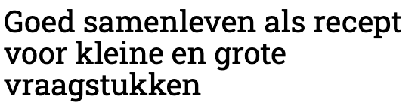

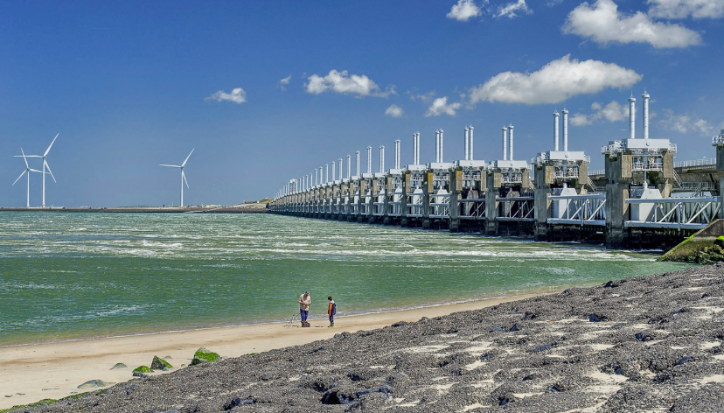

Samenwerken en onderhandelen

Slide 9



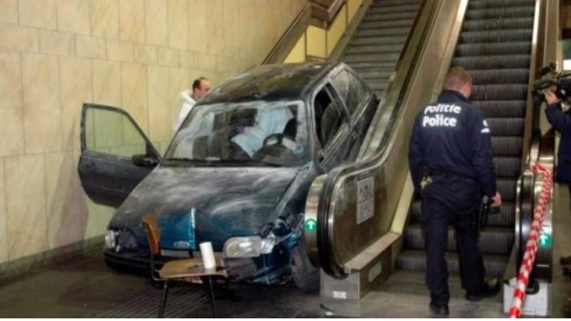
Risico en informatie

Slide 10



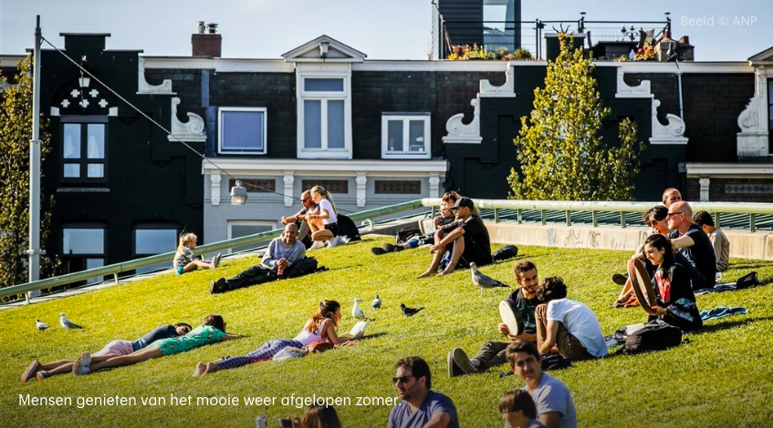
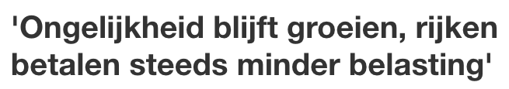
Welvaart en groei

Slide 11
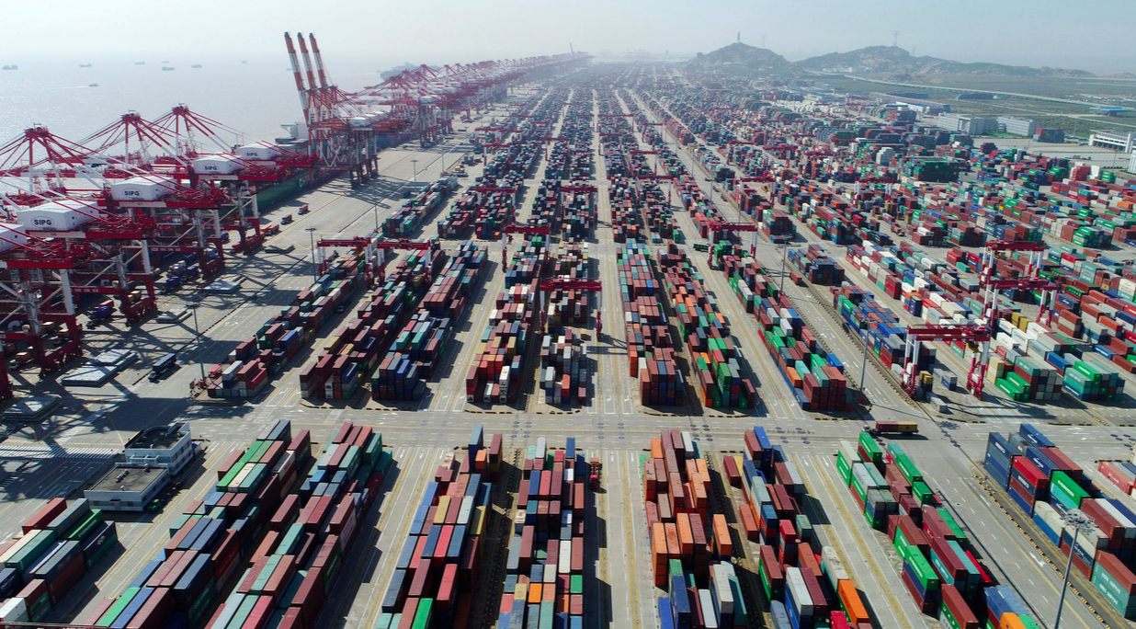



Goede tijden en slechte tijden

Slide 12
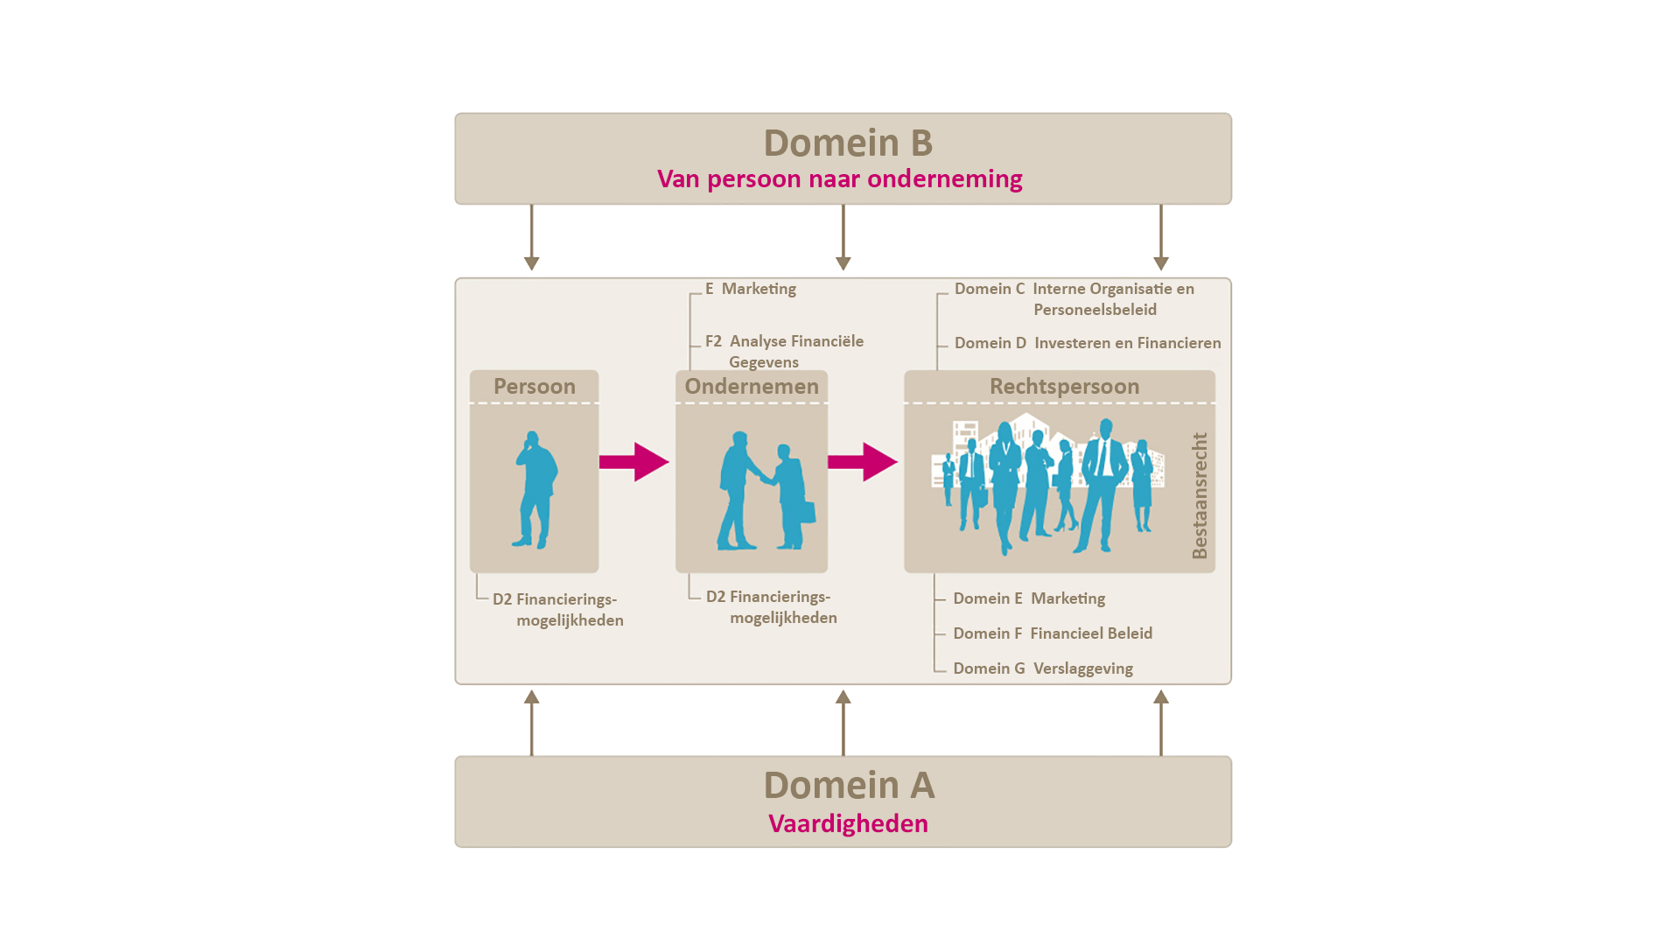
Bedrijfseconomie
Van persoon naar rechtspersoon
Interne organisatie en personeelsbeleid
Investeren en financieren
Marketing
Financieel beheer
Verslaggeving

Slide 13

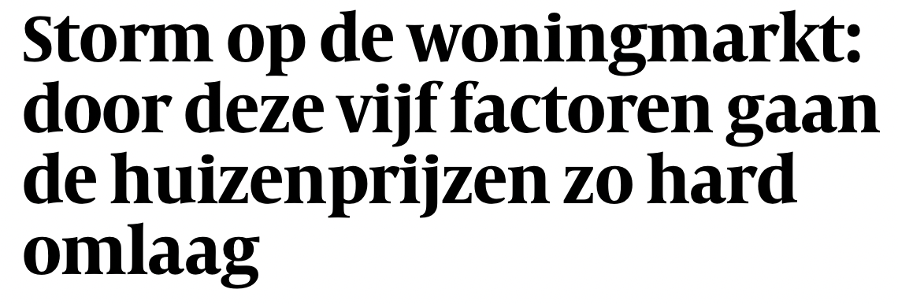

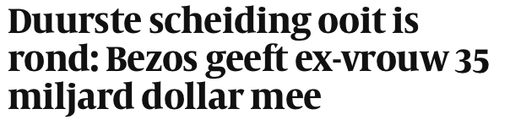
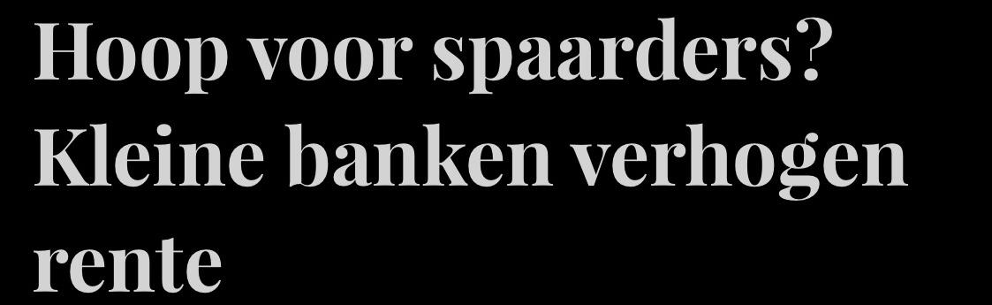

Van persoon naar rechtspersoon

Slide 14




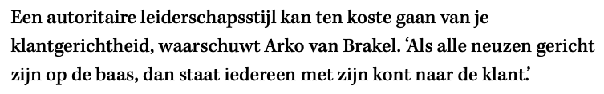
Interne organisatie en personeelsbeleid

Slide 15






Investeren en financieren

Slide 16
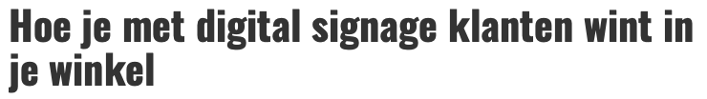





Marketing

Slide 17
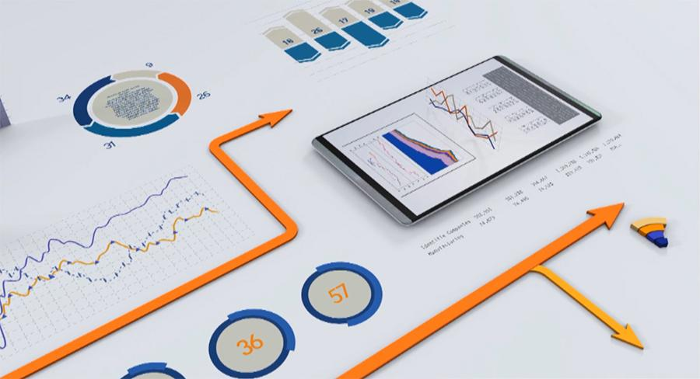
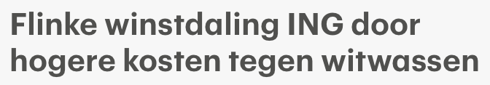




Financieel beheer

Slide 18
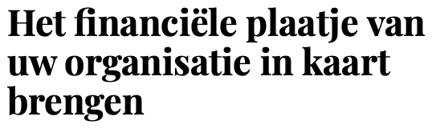

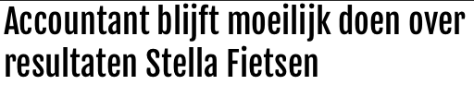
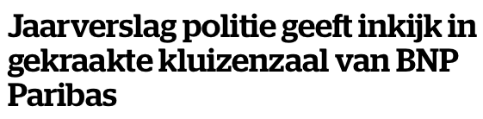
Verslaggeving

Slide 19
Verschillen EC en BE
Economie (EC)
De economie van het hele land (macro-economie)
Inkomsten en uitgaven van de overheid
De oorzaken van werkloosheid
Het voorkomen van inflatie
Gedrag van consumenten (micro-economie)
80% theorie en 20% rekenen
Bedrijfseconomie (BE)
Wat er binnen een organisatie gebeurt
Financiering
Financiële verslaggeving
Marketing
Financiële zelfredzaamheid: hypotheken, lenen, scheiden, erven
35% theorie en 65% rekenen

Slide 20
Overeenkomsten
Economie en bedrijfseconomie zijn algemeen vormende vakken, dus iedereen krijgt er later mee te maken wat je ook na de middelbare school gaat doen!
Economie en bedrijfseconomie zijn vrijwel noodzakelijk voor leerlingen die een economische vervolgopleiding in het hoger onderwijs overwegen, zeker op het HBO.
(Het is niet voor niets dat er twee economische vakken zijn!)

Slide 21
Vervolgopleidingen
Vervolgopleidingen VWO
Bijvoorbeeld:
Economie
Econometrie en operationele research
Bedrijfseconomie
International Business
Business Analytics
Fiscaal recht
Technische bedrijfskunde
Vervolgopleidingen HAVO
Bijvoorbeeld:
Finance and Control
Bedrijfskunde
Accountancy
Commerciële economie
Finance, tax and advice
Business Studies
Vastgoed en Makelaardij

Slide 22
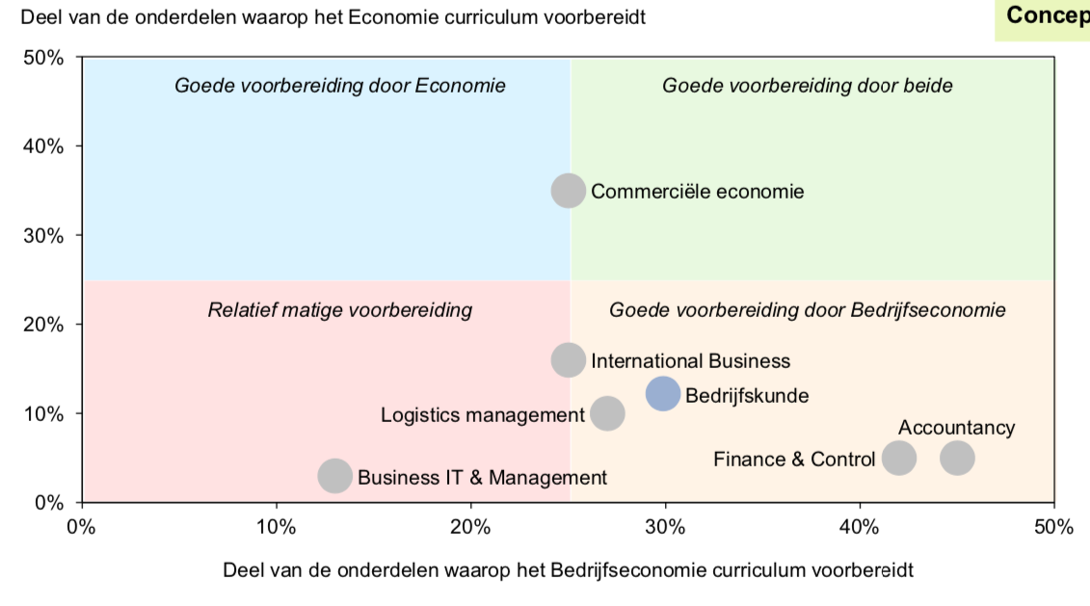
Vervolgopleidingen

Slide 23
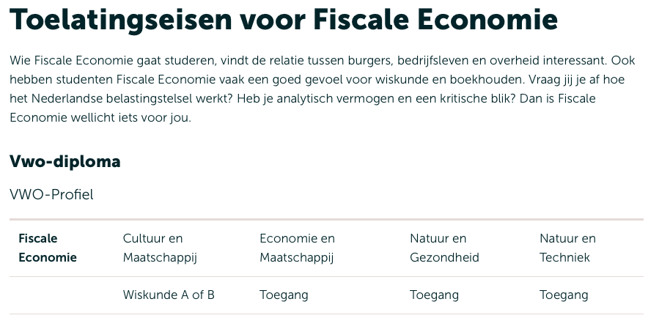
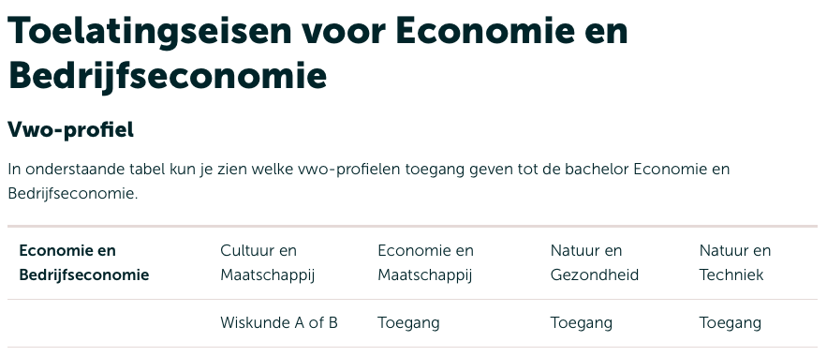
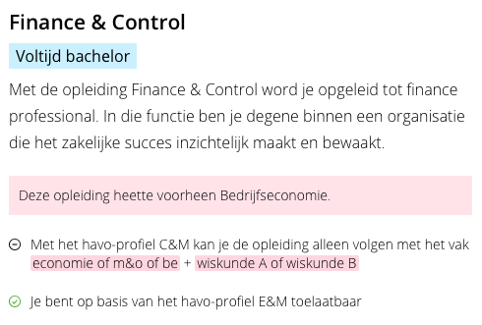
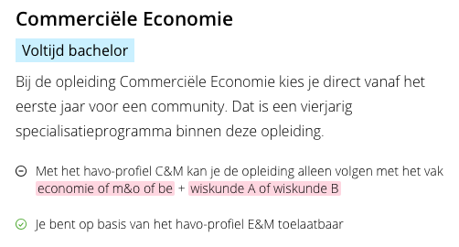
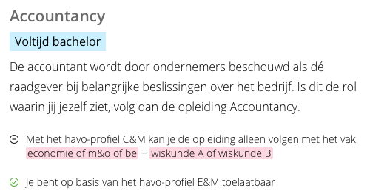
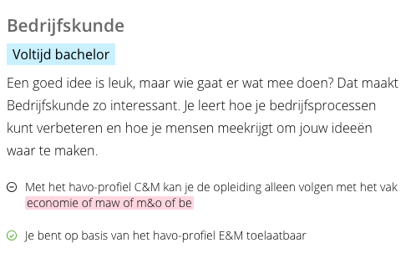
Toelatingseisen

Slide 24
Economische vakken
Aantal lesuren:
 |  | Economie (EC) | Bedrijfseconomie (BE)
4 HAVO |  | 4 | 2
5 HAVO |  | 3 | 3
4 VWO | 2 |  | 2
5 VWO | 3 |  | 3
6 VWO | 3 |  | 2

Slide 25
Vragen…
?

Slide 26
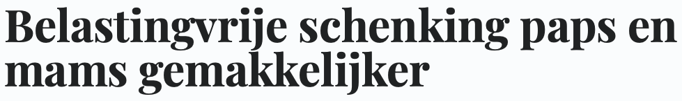
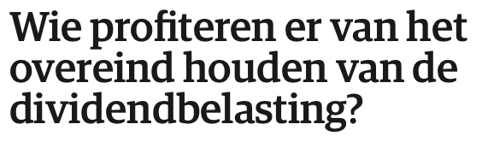






Slide 27






Slide 28
Tips voor aanpassing
Vervolgopleiding eruit/aanpassen
Verschil havo/vwo aangeven

